Slide 1

第一节 数学期望
一、数学期望的概念
二、随机变量函数的数学期望
三、数学期望的性质

Slide 2
我们知道,随机变量的分布律或概率密度,全面地描述了随机变量的统计规律.但在许多实际问题中,这样的全面描述并不使人感到方便.
已知一只母鸡的年产蛋量是一个随机变量,如果要比较两个品种的母鸡的年产蛋量,通常只要比较这两个品种的母鸡的年产蛋量的平均值就可以了.平均值大就意味着这个品种的母鸡的产蛋量高.如果不去比较它们的平均值,而只看它们的分布列,虽然全面,却使人不得要领,既难以掌握,又难以迅速地作出判断.

Slide 3






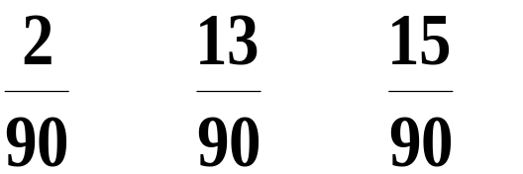
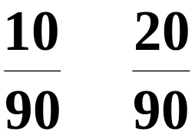

一、数学期望的概念
引例 射击问题
设某射击手在同样的条
件下,瞄准靶子相继射击90次,
(命中的环数是一个随机变量).
射中次数记录如下
命中环数 k
命中次数
频率
试问:该射手每次射击平均命中靶多少环?

Slide 4

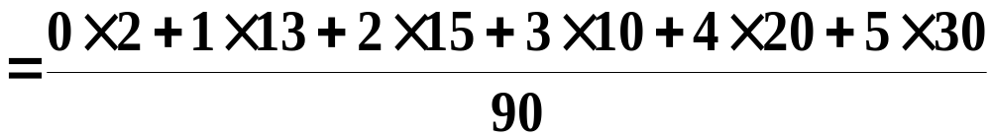
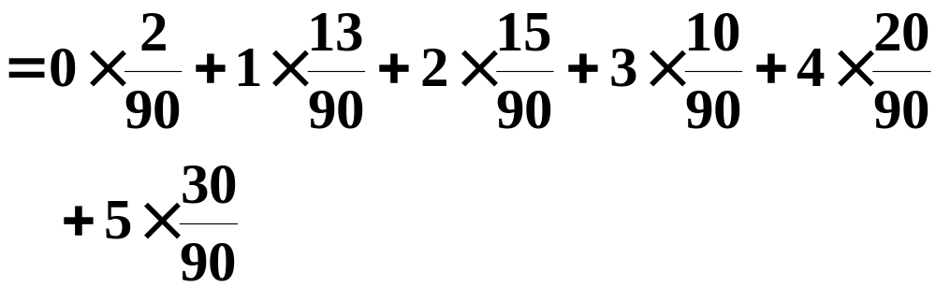
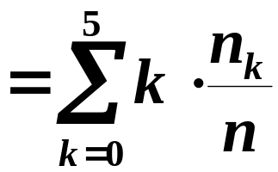

解
平均射中环数
设射手命中的环数为随机变量 Y .

Slide 5

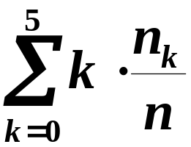
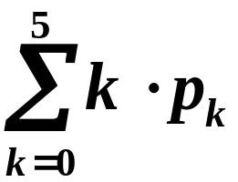

平均射中环数
频率随机波动
随机波动
“平均射中环数”的稳定值
随机波动
稳定值
“平均射中环数”等于
射中环数的可能值与其概率之积的累加

Slide 6

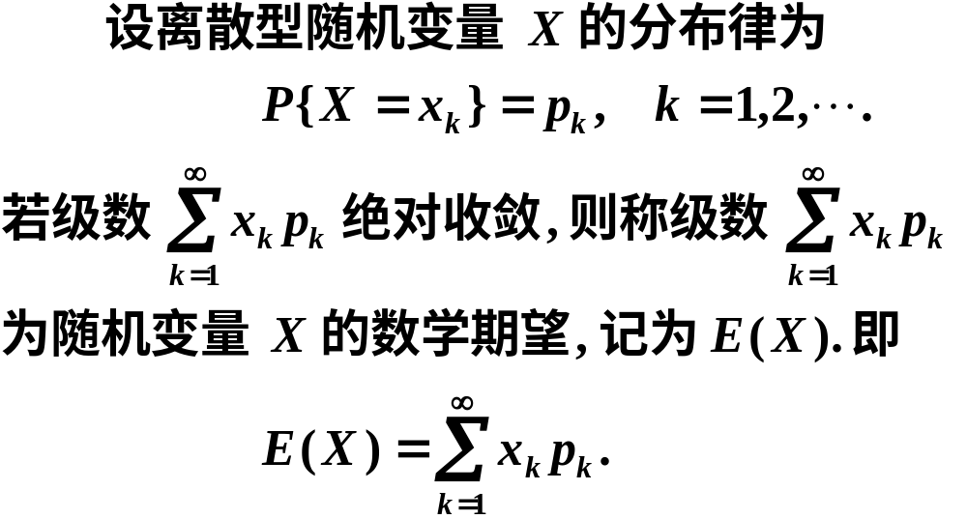
1. 离散型随机变量的数学期望

Slide 7
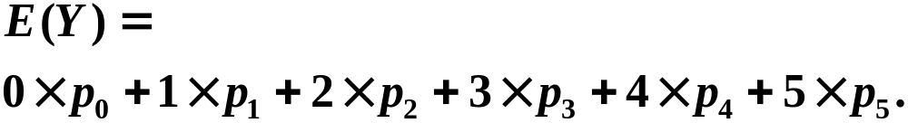
射击问题
“平均射中环数”应为随机变量Y 的数学期望

Slide 8
关于定义的几点说明
(1) E(X)是一个实数,而非变量,它是一种加
权平均,与一般的平均值不同 , 它从本质上体现
了随机变量 X 取可能值的真正的平均值, 也称
均值.
(2) 级数的绝对收敛性保证了级数的和不
随级数各项次序的改变而改变 , 之所以这样要
求是因为数学期望是反映随机变量X 取可能值
的平均值,它不应随可能值的排列次序而改变.
(3) 随机变量的数学期望与一般变量的算
术平均值不同.

Slide 9





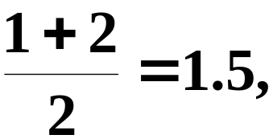





假设
随机变量 X 的算术平均值为
它从本质上体现了随机变量X 取可能值的平均值.
当随机变量 X 取各个可能值是等概率分布时 , X
的期望值与算术平均值相等.

Slide 10









例1 谁的技术比较好?
甲射手
乙射手
试问哪个射手技术较好?

Slide 11
解
故甲射手的技术比较好.

Slide 12








例2 发行彩票的创收利润
某一彩票中心发行彩票 10万张, 每张2元. 设头等奖1个, 奖金 1万元, 二等奖2个,奖金各 5 千元;三等奖 10个, 奖金各1千元; 四等奖100个, 奖金各100元; 五等奖1000个, 奖金各10 元.每张彩票的成本费为 0.3 元, 请计算彩票发行单位的创收利润.
解
设每张彩票中奖的数额为随机变量X,
则

Slide 13
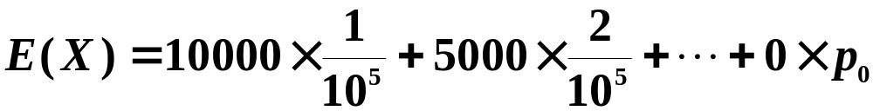



每张彩票平均能得到奖金
每张彩票平均可赚
因此彩票发行单位发行 10 万张彩票的创收利润为

Slide 14





例3 如何确定投资决策方向?
某人有10万元现金，想投资于某项目，预估成功的机会为 30%，可得利润8万元 ， 失败的机会为70%，将损失 2 万元．若存入银行，同期间的利率为5% ，问是否作此项投资?
解
设 X 为投资利润，则
存入银行的利息:
故应选择投资.

Slide 15
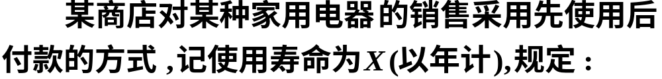
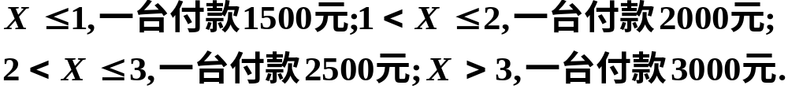
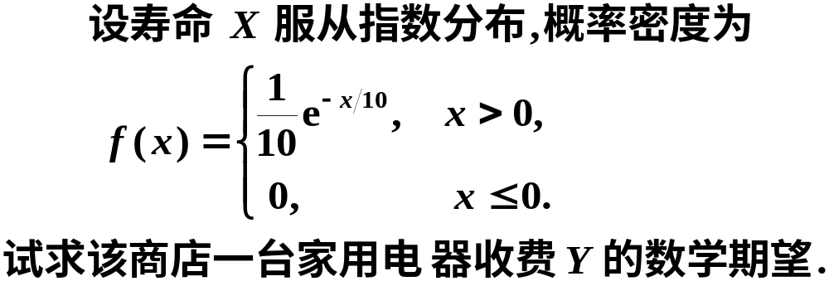
例4 商店的销售策略

Slide 16
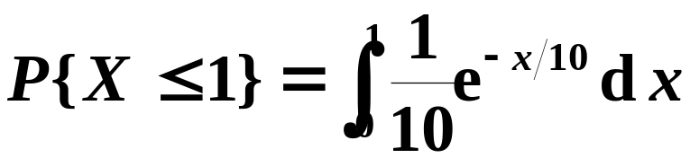


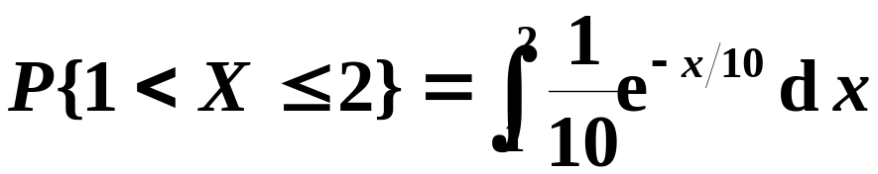


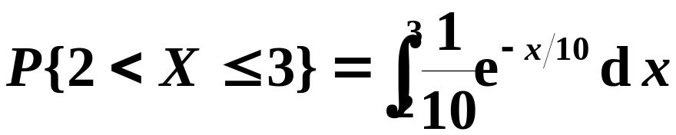

解

Slide 17
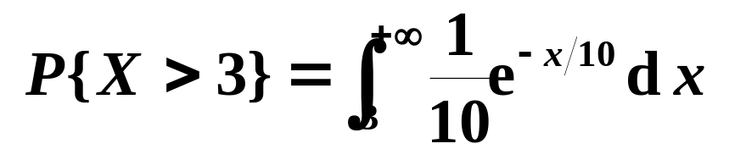









Slide 18
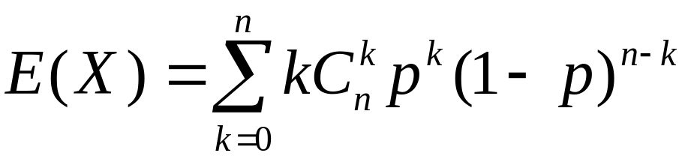
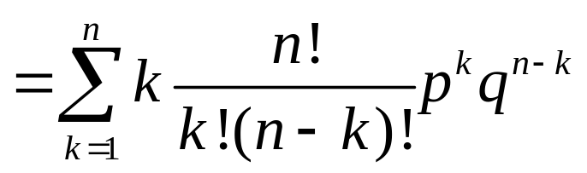
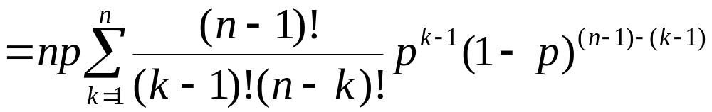
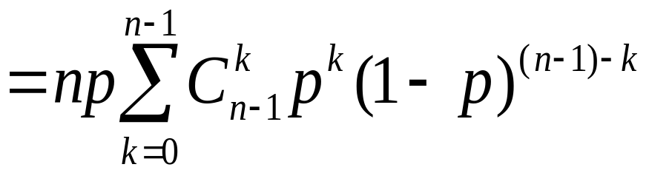

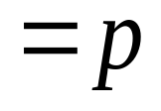
例5 计算二项分布，泊松分布的数学期望
解
特例 若Y ~ B ( 1 , p ), 则 E(Y)

Slide 19
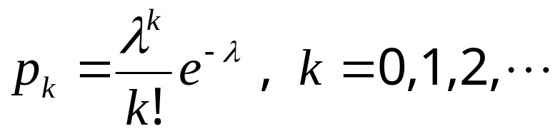
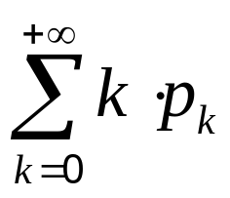
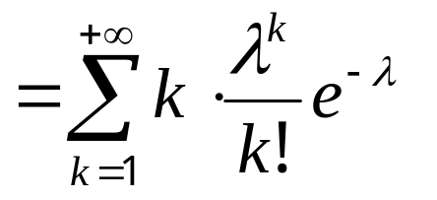
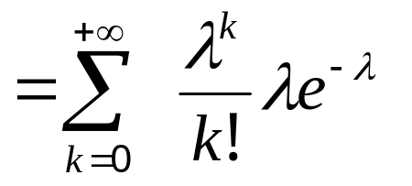


(2)X的分布律为
因为
所以

Slide 20
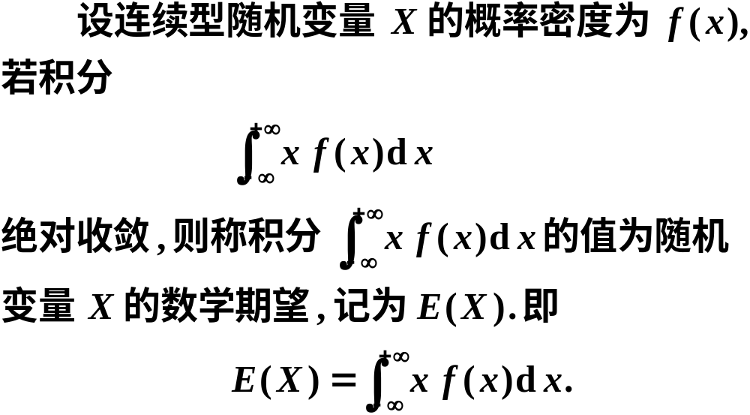
2.连续型随机变量数学期望的定义

Slide 21
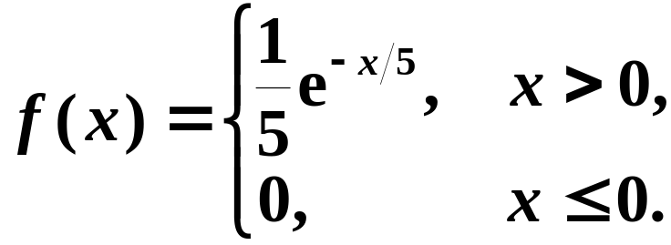
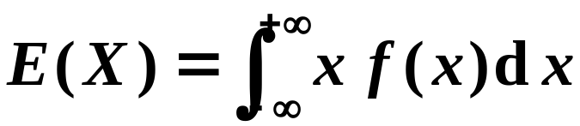
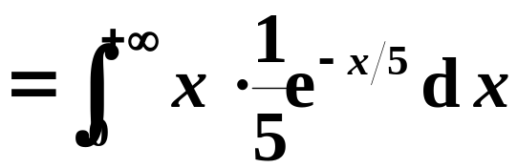

例6 顾客平均等待多长时间?
设顾客在某银行的窗口等待服务的时间
X(以分计)服从指数分布,其概率密度为
试求顾客等待服务的平均时间?
解
因此, 顾客平均等待5分钟就可得到服务.

Slide 22
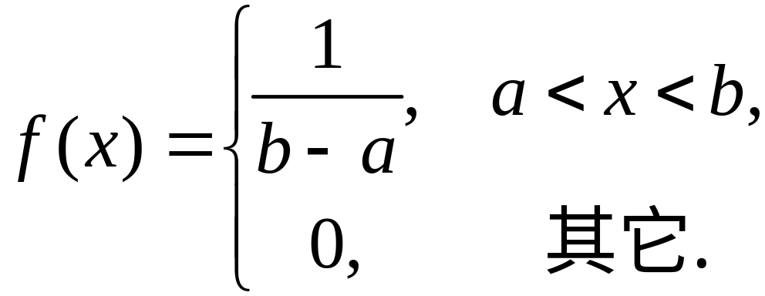
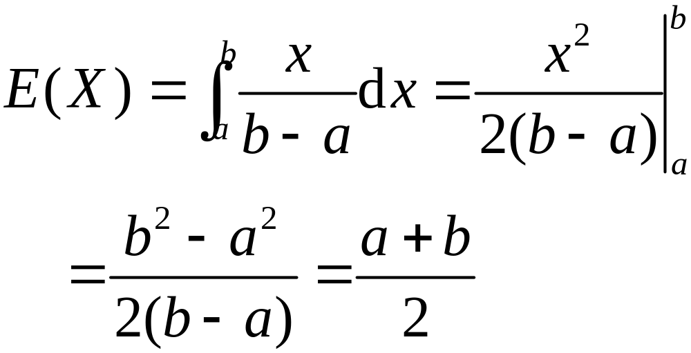
例7 计算均匀分布，指数分布和正态分布的数学期望
解:
(1)
于是有

Slide 23
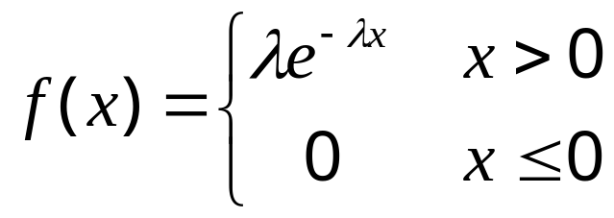
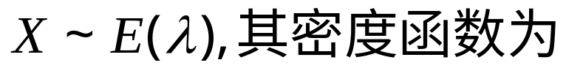
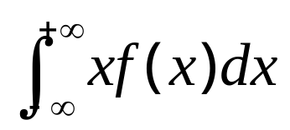
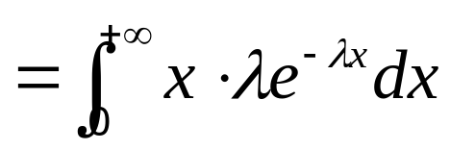
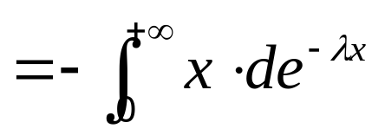
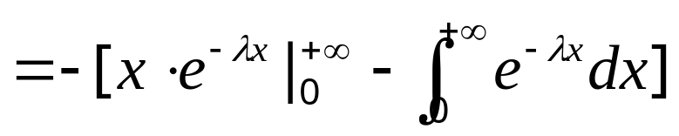
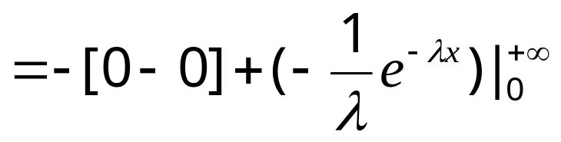
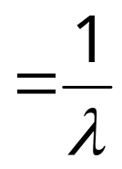
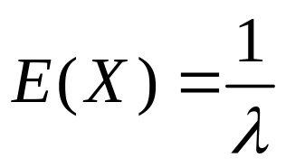
2)
因为
所以

Slide 24
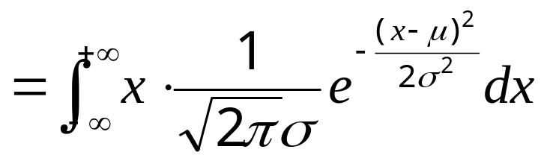
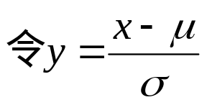
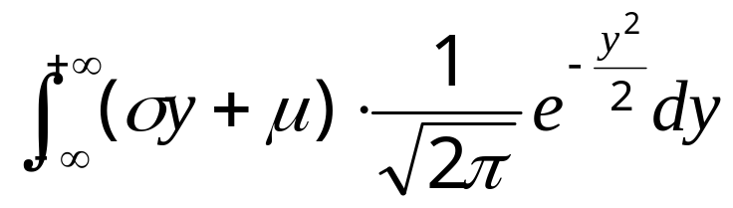

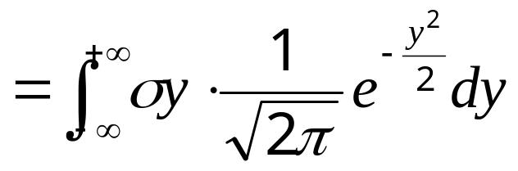
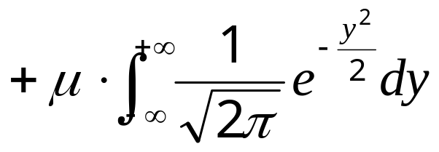

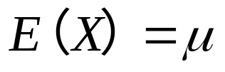
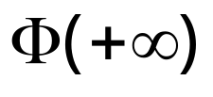
3)因为
奇函数
所以

Slide 25
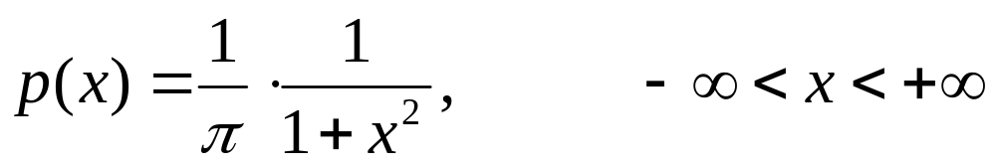



是否存在数学期望不存在的随机变量？
（柯西分布）若随机变量X的概率密度函数为
问随机变量X的数学期望E(X)是否存在.
解
所以E(X)不存在.但

Slide 26


二、随机变量函数的数学期望
1. 一维随机变量函数的数学期望
定理1.设Y是随机变量X的函数Y=g(X)，
1)若X为离散型随机变量，分布律为

Slide 27

2） 若X为连续型随机变量，概率密度函数为f(x)，
注：定理1告诉我们，计算Y的数学期望并不一定
需要知道Y的分布律或者概率密度.

Slide 28



Slide 29




例10.已知随机变量X~N(0,1),求E(X²).
解法1 先求Y= X² 的概率密度函数:
若y<0,则F_{Y}(y)=0;若y>0,则
再求
解法2
所以Y= X² 的概率密度函数为

Slide 30



2. 二维随机变量函数的数学期望
定理2:设Z = g(X ,Y ),是随机变量(X ,Y ) 的函数
1)设离散型随机变量(X ,Y ) 的分布律为
若级数
绝对收敛 , 则

Slide 31


2)设连续型随机变量(X ,Y )的密度为f (x ,y)
若广义积分
绝对收敛, 则

Slide 32

例 10: 设（X,Y）的联合分布律如下，Z=XY，求E(Z).
解

Slide 33








例11.设相互独立的随机变量X，Y的密度函数分别为
求E(XY)
解
5
1

Slide 34









三、数学期望的性质
1. 设 C 是常数, 则有
证明
2. 设 X 是一个随机变量,C 是常数, 则有
证明
例如

Slide 35



Slide 36



Slide 37


Slide 38


Slide 39





例 13
解

Slide 40







